Slide 1


Ôn tập cuối năm – Đánh giá
Notes:
1

Slide 2

Đọc thành tiếng

Slide 3
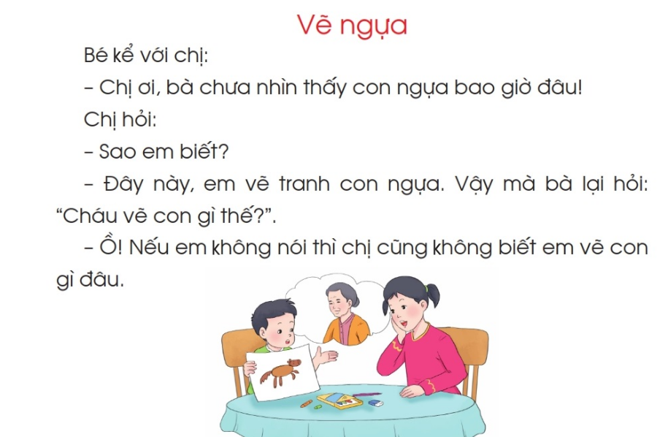

Slide 4


Slide 5


Slide 6


Slide 7
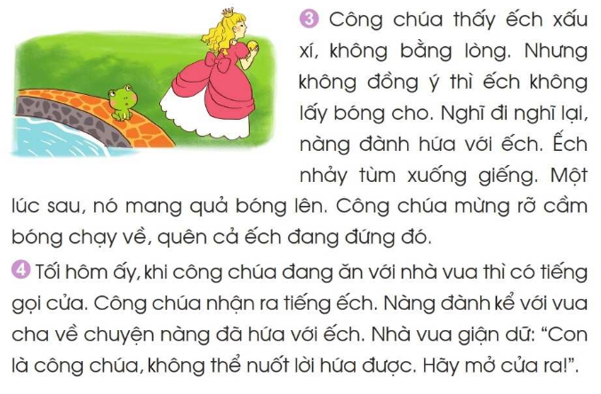

Slide 8
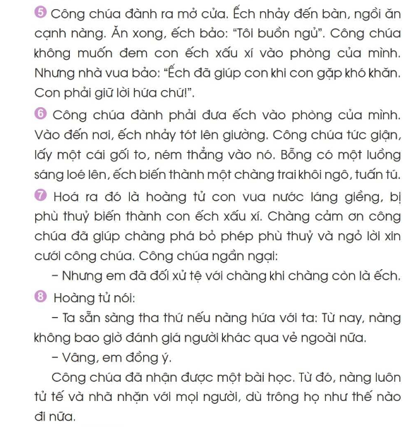

Slide 9


